Slide 1


Повышаем производительность Windows Phone приложений
АЛЕКСАНДР КРАКОВЕЦКИЙ
Руководитель DevRain Solutions
Microsoft MVP, Regional Director, PhD.
@msugvnua | wp7rocks.com | msug.vn.ua | devrain.com

Slide 2
содержание доклада
Работа с XAML и элементами управления.
Работа с изображениями.
Оптимизация времени старта приложений и работа с памятью.
Оптимизация для платформы с 256 Мб памяти.
Инструменты профилирования и счетчики.

Slide 3
Работа с XAML и элементами управления
Часть 1

Slide 4
Потоковая модель
Threads
UI
Data binding. Rasterizing.
Events. Very busy!
Compositor
Smooth animations for bitmap
cached elements
Touch
Touch responsiveness thread
Background
App parsing logic,
long-running tasks, etc.
OS
Operating system compositing
and overlays

Slide 5
XAML
Используйте как можно более простой XAML код.
Сведите к минимуму использование Converters, особенно в связке со сценариями data binding.
Избегайте цветовые анимации, а также элемента управления Popup (загружается в основном потоке).
Создание элементов управления в коде быстрее чем XAML + data binding.
Освободите UI поток от дополнительной работы!!!

Slide 6
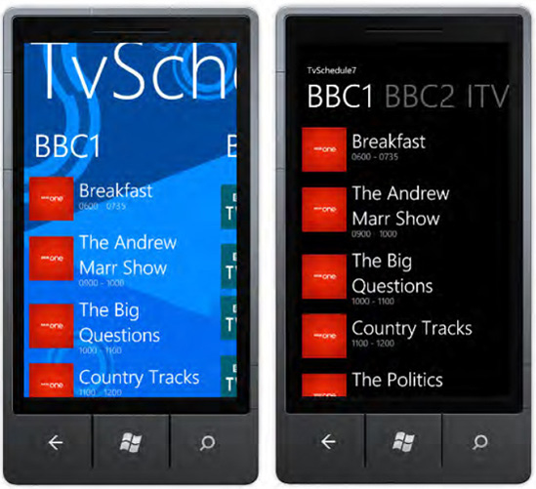
Pivot или Panorama?
У Pivot загружается три панели – предыдущая, текущая и следующая.
Panorama загружает все панели и весь контент одновременно.
http://create.msdn.com/en-US/education/quickstarts/Panorama_and_Pivot_Controls

Slide 7
Избегайте Callbacks
Callbacks у этих классов выполняются в основном потоке:
GeoCoordinateWatcher
BackgroundWorker
WebClient (7.0)
Детали: http://blogs.msdn.com/b/jaimer/archive/2010/11/11/geocoordinatewatcher-tips-part1.aspx

Slide 8
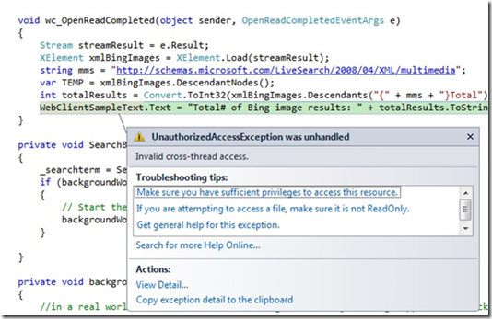
WebClient
UI thread
background thread
var client = new WebClient();
client.DownloadStringCompleted += (sender, e) => {
};
client.DownloadStringAsync(new Uri(“url”))
WebClientSampleText.Text = e.Result;
Детальнее на:
http://blogs.msdn.com/b/slmperf/archive/2011/06/21/webclient-change-for-mango-how-it-impacts-your-application.aspx

Slide 9
HttpWebRequest
var request = (HttpWebRequest)WebRequest.Create(new Uri(“url”));
request.BeginGetResponse(r => {
var httpRequest = (HttpWebRequest)r.AsyncState;
var httpResponse = (HttpWebResponse)httpRequest.EndGetResponse(r);
using (var reader = new StreamReader(httpResponse.GetResponseStream())) {
var response = reader.ReadToEnd();
Deployment.Current.Dispatcher.BeginInvoke(new Action(() => {
responseTextBlock.Text = response;
}));
}
}, request);

Slide 10
ListView и «ленивая» загрузка
Процесс прокрутки включает:
разбор (парсинг) XAML;
генерация объектов;
загрузка и декодирование изображений.

Slide 11
ListView и «ленивая» загрузка
Что делать:
использовать StackPanel если список небольшой;
использовать LongListSelector;
использовать задержку во время прокрутки;
использовать сторонние компоненты: Lazy List, DeferredLoadListBox, Telerik Rad Controls: RadListBox

Slide 12
Opacity и Visibility
При любом изменении значения Visible Silverlight перерисует страницу полностью.
Если установить Opacity равным 0 при включенном битмап кэшировании CacheMode = Media.BitmapCache, то Silverlight закэширует элемент управления.

Slide 13

Progress bar
Стандартный ProgressBar имеет проблемы с производительностью (http://www.jeff.wilcox.name/2010/08/performanceprogressbar/).
Используйте PerformanceProgressBar (автор - Jeff Wilcox) вместо стандартного. В данный момент входит в Silverlight Toolkit for Windows Phone (http://silverlight.codeplex.com/).
Также в Mango появился SystemTray.ProgressBar.

Slide 14
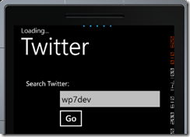
SystemTray.ProgressBar
<phone:PhoneApplicationPage
shell:SystemTray.IsVisible="True"
shell:SystemTray.Opacity=".8">
<shell:SystemTray.ProgressIndicator>
<shell:ProgressIndicator IsIndeterminate="True" Text="Loading..." />
</shell:SystemTray.ProgressIndicator>
</phone:PhoneApplicationPage>
ProgressIndicator pi = Microsoft.Phone.Shell.SystemTray.ProgressIndicator;
pi.IsVisible = true;

Slide 15
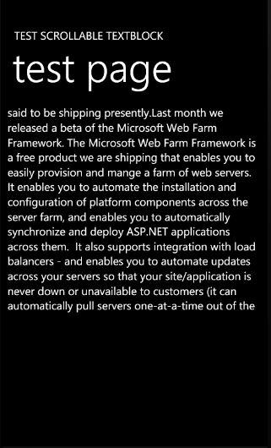
Ограничения на размер контролов
Элементы управления должны быть не больше чем 2048х2048 пикселей.
ScrollableTextBox http://www.wp7rocks.com/2011/06/textblock-windows-phone-7.html

Slide 16
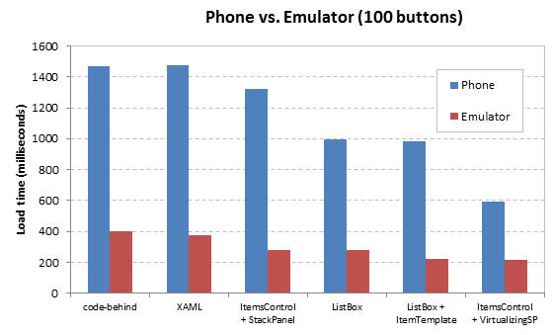
Эмулятор vs. устройство

Slide 17
Сериализация и десериализация
Сравнение:
DataContractJSONSerializer
JSON.NET
XmlSerlializer
Binary serialization

Slide 18
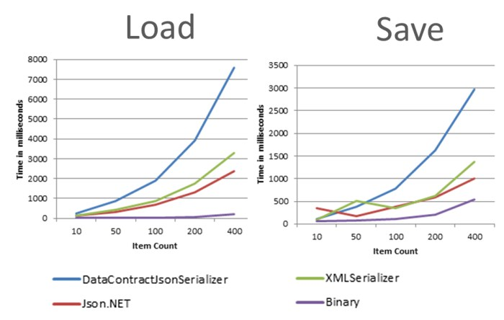
Сериализация и десериализация
Вывод: бинарная сериализация самая быстрая.

Slide 19
Работа с изображениями
Часть 2

Slide 20
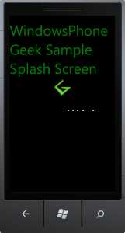
Стартовый экран
Если приложение загружается больше 1 секунды, то показывается splash экран (jpeg 480 x 800px).
Не поддерживает анимацию
Создание анимированного экрана
http://www.wp7rocks.com/2011/10/wp7.html

Slide 21
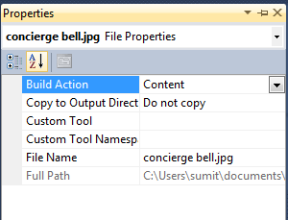
Content vs. Resource
// Content:
<Image Source="/images/1.png"/>
// Resource:
<Image Source="/WP7Sample;component/images/1.png"/>

Slide 22
Content vs. Resource
Content изображения добавляются в *.xap как обыкновенные файлы. Resource файлы встраиваются непосредственно в библиотеку (*.dll).
Выводы: используйте изображения как Content для оптимизации времени старта приложения, используйте Resource для быстрого доступа изображений после инициализации приложения.

Slide 23
Общие рекомендации
JPEG декодер работает быстрее чем PNG декодер.
Используйте CreateOptions = BackgroundCreation для загрузки изображений в фоновом потоке.
<Image Source="{Binding MediaUrl}" />
<Image>
<Image.Source>
<BitmapImage UriSource="{Binding MediaUrl}“ CreateOptions="BackgroundCreation"/>
</Image.Source>
</Image>
Максимальный размер изображений: 2000х2000px.

Slide 24
Кэширование и дэкодирование
// remove caching by code
var bitmapImage = image.Source as BitmapImage;
bitmapImage.UriSource = null;
image.Source = null;
// decoding to lower resolution
image.Source = PictureDecoder.DecodeJpeg(jpgStream, 192, 256);

Slide 25
Работа с большими изображениями
Класс WriteableBitmap и метод LoadJpeg
var uri = new Uri("LoadingLargeImages;component/Test3k3k.JPG", UriKind.Relative);
var sri = Application.GetResourceStream(uri);
var wb = new WriteableBitmap((int)this.image3k3k.Width, (int)this.image3k3k.Height);
wb.LoadJpeg(sri.Stream);
this.image3k3k.Source = wb;

Slide 26
Оптимизация для платформы с 256 МБ
Часть 4

Slide 27
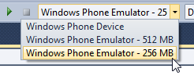
Windows Phone SDK 7.1.1 и Tango
Проверка Tango устройства
public static class LowMemoryHelper {
public static bool IsLowMemDevice { get; set; }
static LowMemoryHelper() {
try {
Int64 result = (Int64)DeviceExtendedProperties.GetValue("ApplicationWorkingSetLimit");
IsLowMemDevice = result < 94371840L;
} catch (ArgumentOutOfRangeException) {
// Windows Phone OS update not installed, which indicates a 512-MB device.
IsLowMemDevice = false;
}
}
}

Slide 28
Ограничения Tango
Не поддерживается:
управление подписками на подкасты и их просмотр;
Bing Local Scout;
автоматическая загрузка фото в SkyDrive, но это можно будет сделать вручную;
воспроизведение некоторых HD видеороликов из-за отсутствия соответствующих кодеков + ограничения на битрейт;
фоновые агенты (Background agents).

Slide 29
Bing Maps
Способ оптимизации
<m:Map
xmlns:m="clr-namespace:Microsoft.Phone.Controls.Maps;assembly=Microsoft.Phone.Controls.Maps"
HorizontalAlignment="Stretch"
VerticalAlignment="Stretch"/>
<m:Map
xmlns:m="clr-namespace:Microsoft.Phone.Controls.Maps;assembly=Microsoft.Phone.Controls.Maps"
HorizontalAlignment="Stretch"
VerticalAlignment="Stretch"
IsHitTestVisible="False" />

Slide 30
Tasks
Используйте BingMapsTask и WebBrowserTask
var bingMapsTask = new BingMapsTask();
// Omit the Center property to use the user's current location.
// bingMapsTask.Center = new GeoCoordinate(47.6204, -122.3493);
bingMapsTask.ZoomLevel = 2;
bingMapsTask.Show();
var webBrowserTask = new WebBrowserTask();
webBrowserTask.Uri = new Uri("http://msdn.microsoft.com", UriKind.Absolute);
webBrowserTask.Show();

Slide 31
Page transitions
~12 МБ, ~17 МБ (пик)
RootFrame = new TransitionFrame();
<toolkit:TransitionService.NavigationInTransition> <toolkit:NavigationInTransition> <toolkit:NavigationInTransition.Backward> <toolkit:TurnstileTransition Mode="BackwardIn"/> </toolkit:NavigationInTransition.Backward> <toolkit:NavigationInTransition.Forward> <toolkit:TurnstileTransition Mode="ForwardIn"/> </toolkit:NavigationInTransition.Forward> </toolkit:NavigationInTransition> </toolkit:TransitionService.NavigationInTransition> <toolkit:TransitionService.NavigationOutTransition> …
</toolkit:TransitionService.NavigationOutTransition>

Slide 32
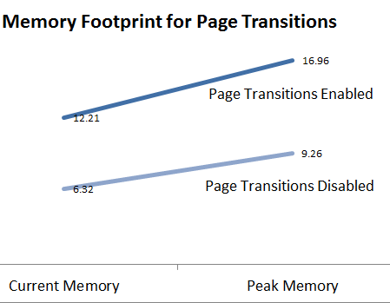
Page transitions
~6 МБ, ~9 МБ (пик)
RootFrame = new PhoneApplicationFrame();
if (LowMemoryHelper.IsLowMemDevice) { RootFrame = new PhoneApplicationFrame(); } else { RootFrame = new TransitionFrame(); }

Slide 33
А также…
…обязательно используйте Memory Profiler.
…подумайте над целесообразностью оптимизации под 256 мб устройства: можно просто запретить запуск приложения на таких устройствах.

Slide 34
Инструменты профилирования и счетчики
Часть 5

Slide 35
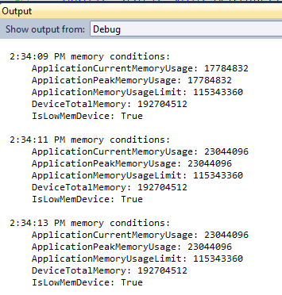
Microsoft.Phone.Info
Пишем свой профайлер
namespace Microsoft.Phone.Info { public static class DeviceStatus {
public static long ApplicationCurrentMemoryUsage { get; } public static long ApplicationPeakMemoryUsage { get; } public static long ApplicationMemoryUsageLimit { get; } public static long DeviceTotalMemory { get; } } }
// получаем лимит памяти на устройстве
DeviceExtendedProperties.GetValue("ApplicationWorkingSetLimit")

Slide 36
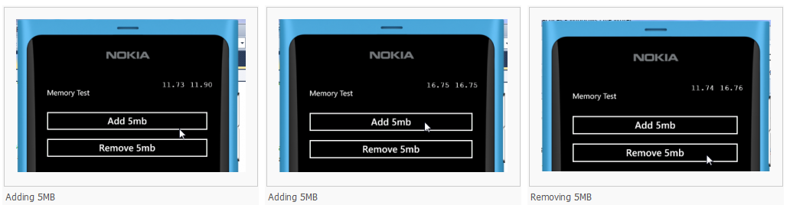
Coding4fun <MemoryCounter/>
<coding4fun:MemoryCounter xmlns:coding4fun="clr-namespace:Coding4Fun.Phone.Controls;assembly=Coding4Fun.Phone.Controls"/>
Детали: http://windowsphonegeek.com/articles/Passing-WP7-Memory-Consumption-requirements-with-the-Coding4Fun-MemoryCounter-tool

Slide 37
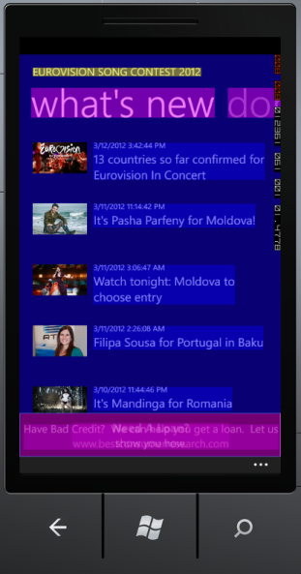
Визуализация работы приложения
Настройка в App.xaml.cs
if (System.Diagnostics.Debugger.IsAttached)
{
// Display the current frame rate counters.
Application.Current.Host.Settings.EnableFrameRateCounter = true;
// Show the areas of the app that are being redrawn in each frame.
Application.Current.Host.Settings.EnableRedrawRegions = true;
// Enable non-production analysis visualization mode,
// which shows areas of a page that are handed off to GPU with a colored overlay.
Application.Current.Host.Settings.EnableCacheVisualization = true;
}

Slide 38
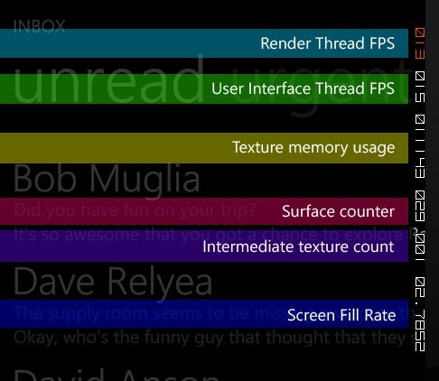
Frame rate counters
Render Thread FPS. Число кадров в секунду для потока рендеринга.
User Interface Thread FPS. Число кадров в секунду потока пользовательского интерфейса.
Texture Memory Usage. Счётчик видеопамяти, используемой для хранения текстур.
Surface Counter. Число поверхностей, отправленных на графический ускоритель.
Intermediate Texture Count. Число промежуточных текстур.
Screen Fill Rate. Число полностью закрашенных экранов на каждый кадр.

Slide 39
frame rate counters
Счетчик | Минимально допустимо | Хорошо | Теоретический максимум
Render Thread | 30 fps | 60 fps | 120 fps
UI Thread | 15 fps | >15 fps | 120 fps
Screen Fill Rate | 1.0 | <= 2.0 | N/A

Slide 40
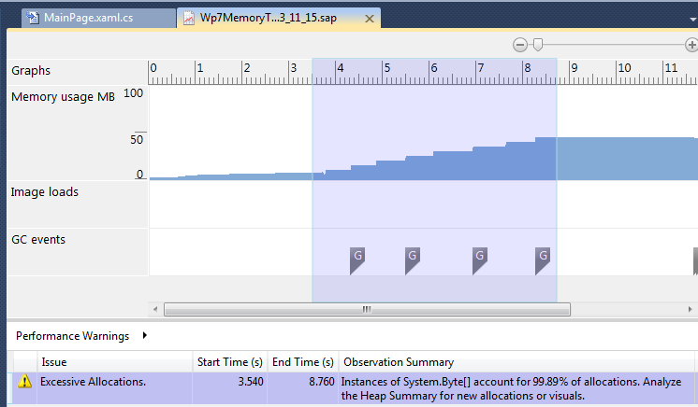
Windows Phone Memory Profiler

Slide 41
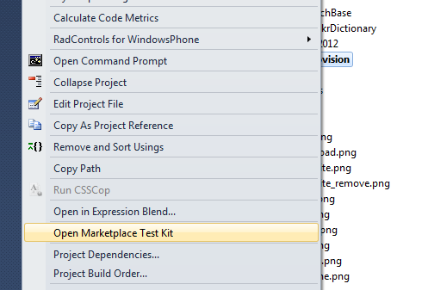
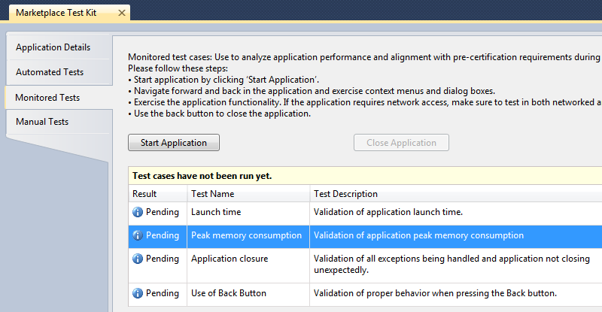
Windows Phone Marketplace Test Kit
Открываем Marketplace Test Kit.
В списке Monitored Tests увидим тест Peak Memory Consumption.
Запускаем приложение.
Тестируем весь функционал, закрываем приложение.

Slide 42
Полезные материалы
http://wp7rocks.com
http://channel9.msdn.com
http://windowsphonegeek.com
http://create.msdn.com

Slide 43
Полезные материалы
Разработка WP приложений на устройствах с 256 мб памяти
http://www.wp7rocks.com/2012/03/wp-256.html
Memory Profiling в Windows Phone приложениях
http://www.wp7rocks.com/2012/02/memory-profiling-windows-phone.html
Image Tips for Windows Phone 7
http://blogs.msdn.com/b/swick/archive/2011/04/07/image-tips-for-windows-phone-7.aspx
Performance Considerations in Applications for Windows Phone
http://msdn.microsoft.com/en-us/library/ff967560%28v=vs.92%29.aspx

Slide 44
Полезные материалы
Windows Phone 7: Performance Monitoring
http://www.silverlightshow.net/items/Windows-Phone-7-Performance-Monitoring.aspx
Improve Performance on Your Windows Phone 7 Apps. Totally
http://codetrek.wordpress.com/2011/03/27/performance-totally/
Performance of Windows Phone 7 Applications
http://www.codeproject.com/Articles/142998/Performance-of-Windows-Phone-7-Applications
Techniques for memory analysis of Windows Phone apps http://www.developer.nokia.com/Community/Wiki/Techniques_for_memory_analysis_of_Windows_Phone_apps

Slide 45
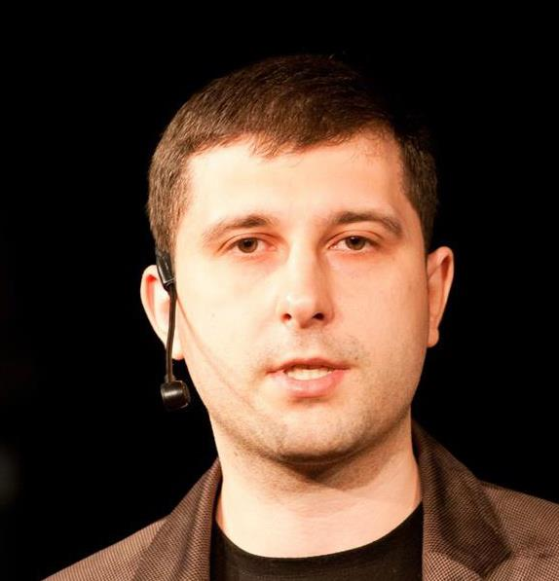
АЛЕКСАНДР КРАКОВЕЦКИЙ
Руководитель DevRain Solutions
Microsoft MVP, Regional Director, PhD.
@msugvnua | wp7rocks.com | msug.vn.ua | devrain.com
Контакты
Контакты

